Slide 1
Program sebeřízení
Pro osoby, které se dopustily násilí nebo sexuálně motivovaných TČ
Ivan Brčina
Diplomovaný psycholog,
psychoterapeut (KBT)
Sociálně terapeutický oddíl
Věznice Brandenburg an der Havel

Slide 2
Program sebeřízení Sexuálně motivované TČ (SMP-S) Násilné TČ (SMP-G)

Slide 3
Agenda
Pachatelé sexuálně motivovaných TČ vs. pachatelé násilných TČ
Rozdíly v programu / cíle programu sebeřízení
Vlastnosti programu sebeřízení
Terapeutický proces v programu sebeřízení
Základní postoj lektora
Skupinové klima
Moduly programu sebeřízení
Faktory účinnosti psychoterapie

Slide 4
Pachatelé sexuálně motivovaných TČ vs. pachatelé násilných TČ

Slide 5
Proč oddělovat pachatele sexuálně motivovaných TČ od pachatelů násilných TČ?
„Globální vězeňská hierarchie“: Muži ve výkonu trestu stabilizují svou sebeúctu pomocí devalvace vězňů, kteří jsou v „hierarchii“ níže (pachatelé násilných činů jsou v hierarchii výše než pachatelé sexuálně motivovaných činů).
Určitá diferenciace a dělení jednotlivých typů pachatelů (podle trestného činu, délky výkonu trestu, ale i osobnosti) může redukovat násilí a konflikty ve výkonu trestu.
V Německu se dělení na sociálně terapeutický oddíl a běžný oddíl ukázalo být podpůrné pro „terapeutickou komunitu“ a terapii motivovaných odsouzených.

Slide 6
Poznámky k pachatelům násilných TČ
Pachatelů násilných TČ je víc než pachatelů sexuálně motivovaných TČ.
Heterogenní skupina: od poruch kontroly impulzů až po instrumentálně používané násilí
Pachatelé sexuálně motivovaných TČ se obecně považují za „nebezpečnější/obávanější“ a za osoby spíše ohrožené recidivou než pachatelé násilných TČ.
Ve skutečnosti je ale potenciální recidiva u pachatelů násilných TČ statisticky výrazně vyšší.
Pachatelé násilných TČ se navíc často jeví jako méně „motivovaní ke změně“ (ve smyslu psychoterapie).

Slide 7
Poznámky k pachatelům násilných TČ
Nejdůležitější kriminogenní potřeby pachatelů násilných TČ, na které by se měla terapie zaměřit:
Vztek, resp. absence seberegulace
Deficity řešení problémů
Absence sociálních dovedností („sociální kompetence“)
Agresivní postoje a nepřátelské atribuce
Ospravedlňování a racionalizace podporující násilí
Inklinace k disociálním/prokriminálním postojům
Zapojení do kriminální subkultury
Absence empatie
Zneužívání návykových látek (Alkohol/drogy/anabolika/steroidy)

Slide 8
Poznámky k pachatelům sexuálně motivovaných TČ
Skupina pachatelů sexuálně motivovaných TČ je (také) velmi heterogenní: Různé potřeby/motivy tudíž vyžadují mnohovrstevnatý přístup k terapii.
Mohou se vyskytovat parafilie (m. j. pedofilie, sexuální sadismus, exhibicionismus), většinou se však jedná o „dissexuální“ pachatele.

Slide 9
Poznámky k pachatelům sexuálně motivovaných TČ
Vzhledem k rozmanitosti sexuálního násilí se terapie zaměřuje nejen na sexuální fantazie (resp. nutkání k jejich realizaci) a postoje podporující deliktní chování, ale také na:
Motivaci („náhradní objekt“ / dissexuální motivace vs. sexuální orientace / parafilie)
Osobní životní cíle (Které základní potřeby byly uspokojeny?)
Řešení problémů (Proč došlo k trestnému činu?)
Empatie (Proč byla v době činu vypojena?)
Vztahy (Pachatelé, kteří využívají „náhradní objekty“, mají často vztahové problémy.)
Problémy s emoční seberegulací

Slide 10
Agenda
Pachatelé sexuálně motivovaných TČ vs. pachatelé násilných TČ
Rozdíly v programu / cíle programu sebeřízení
Vlastnosti programu sebeřízení
Terapeutický proces v programu sebeřízení
Základní postoj lektora
Skupinové klima
Moduly programu sebeřízení
Faktory účinnosti psychoterapie

Slide 11
Rozdíly v programu / cíle programu sebeřízení

Slide 12
Rozdíly mezi programy pro pachatele sexuálně motivovaných a násilných TČ
Programy jsou z velké části identické.
Modul „Zvládání hněvu“ není součástí programu pro pachatele sexuálně motivovaných TČ (pachatelé znásilnění / sexuálně motivovaných vražd tento modul absolvují ve speciální skupině.)
Modul „Sexualita“ není součástí programu pro pachatele násilných TČ.
Používají se různé příklady.
Lektoři identifikují různé skupinové a terapeutické konstelace (především osobnosti s příslušnými hodnotami, cíli, potřebami a postoji).

Slide 13
Cíle programu sebeřízení
Vývoj prosociálních postojů a osobně naplněného životního stylu (GLM)
Kriminogenní potřeby účastníků se zpracovávají nástroji KBT.
Metodická pestrost: „Kdo léčí, má pravdu.“
Vyjasnění osobních životních cílů (GLM) a zdůraznění souvislostí mezi těmito cíli a vlastním (trestným) chováním
Identifikují se styly myšlení, cítění a chování, které podporují deliktní chování nebo jsou jinak škodlivé, a vytvoří se prosociální alternativy.
Zaměřuje se na pachatele se středním až vysokým rizikem, resp. s kriminogenními potřebami.

Slide 14
Cíle programu sebeřízení
Program má pomoci stanovit výhody související s prosociálním /nekriminálním chováním a náklady disociálního/prokriminálního chování („analýza nákladů a přínosů“).
Program se kontinuálně vyvíjí díky osobním zkušenostem lektorů a díky výzkumům / odborné literatuře („Co funguje?“).

Slide 15
Agenda
Pachatelé sexuálně motivovaných TČ vs. pachatelé násilných TČ
Rozdíly v programu / cíle programu sebeřízení
Vlastnosti programu sebeřízení
Terapeutický proces v programu sebeřízení
Základní postoj lektora
Skupinové klima
Moduly programu sebeřízení
Faktory účinnosti psychoterapie

Slide 16
Vlastnosti programu sebeřízení

Slide 17
Vlastnosti programu sebeřízení
Stacionární program pro muže s násilnou a/nebo dissexuální minulostí
Společný terapeutický proces: Zázemí by mělo být ideálně uspořádané tak, aby účastníci mohli své trestné chování zpracovávat v „sociálně terapeutickém prostředí“.
Interdisciplinární tým psychologů, sociálních pracovníků a zaměstnanců vězeňské služby (subjektivní pořadí…)

Slide 18
Vlastnosti programu sebeřízení
Program se skládá z terapeutických modulů, které se zaměřují na specifické problémy související s (sexuálně) násilným chováním nebo se zneužíváním.
Sezení trvají 1,5 až 2 hodiny a konají se dvakrát týdně; celý program trvá zhruba 18 měsíců při 2 sezeních týdně.
Každá skupina se může skládat z max. 8 účastníků.
Program by měli (ideálně) vést lektoři s odpovídající terapeutickou zkušeností.

Slide 19
Vlastnosti programu sebeřízení
Program sebeřízení se na základě manuálu věnuje určitým problematickým oblastem a zaměřuje se na dosažení konkrétních terapeutických cílů.
Na základě manuálu skupina probere zásadní kriminogenní faktory, kterým se věnuje dostatek pozornosti (zabrání se terapeutickému „driftingu“).
Nicméně v závislosti na průběhu a individuálních skupinových rysech může být užitečné se od manuálu „flexibilně“ odchylovat.

Slide 20
Vlastnosti programu sebeřízení
Proces změny nekončí zpracováním určitých terapeutických úkolů – spíše se jedná o „plynulý stav dalšího vývoje“. Proto by se měly probírat i aktuální události s cílem prohloubit znalosti a upevnit si nově nabyté styly chování a postoje (aktualizace problémů / zvládání problémů).
Účastníci tak terapii prožívají živěji a reálněji.
Probírání osobních událostí / problémů ve skupině dává možnost neustálého individuálního vývoje, ale i možnost zpracovat a podporovat skupinové procesy (jako vzájemnou empatii, vzájemnou důvěru).

Slide 21
Agenda
Pachatelé sexuálně motivovaných TČ vs. pachatelé násilných TČ
Rozdíly v programu / cíle programu sebeřízení
Vlastnosti programu sebeřízení
Terapeutický proces v programu sebeřízení
Základní postoj lektora
Skupinové klima
Moduly programu sebeřízení
Faktory účinnosti psychoterapie

Slide 22
Terapeutický proces v programu sebeřízení
Základní postoj lektora
Skupinové klima

Slide 23
Terapeutický proces v programu sebeřízení
Efektivita psychoterapie nevyplývá z terapeutických metod (terapeutického směru / metodiky / „manuálu“ atd.), ale spíše z kvality terapeutického vztahu (psychoterapeutický výzkum; účinné mechanismy terapie).
To samozřejmě platí i pro terapii odsouzených.
Specifické problematiky ve výkonu trestu:
Značně velký rozdíl v rozložení moci mezi účastníkem a lektorem
Velká nedůvěra na obou stranách

Slide 24
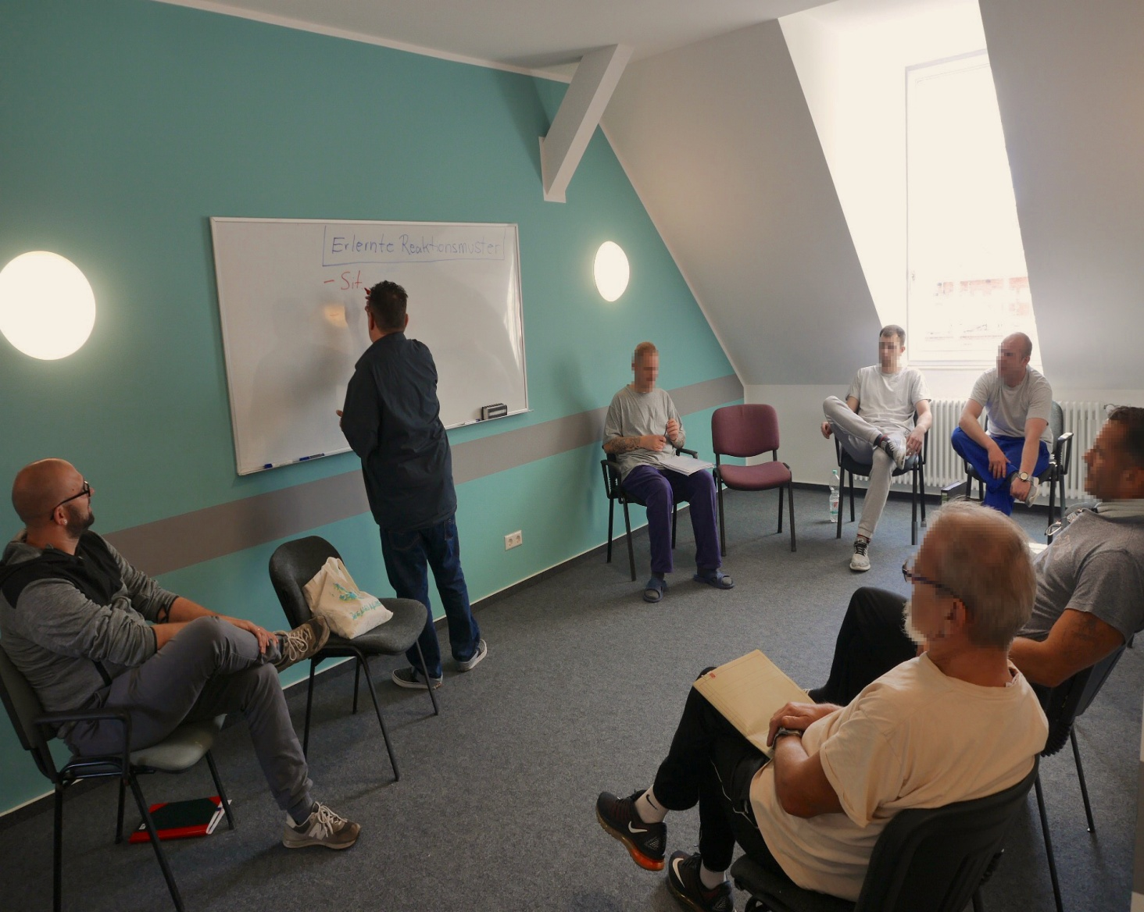

Slide 25
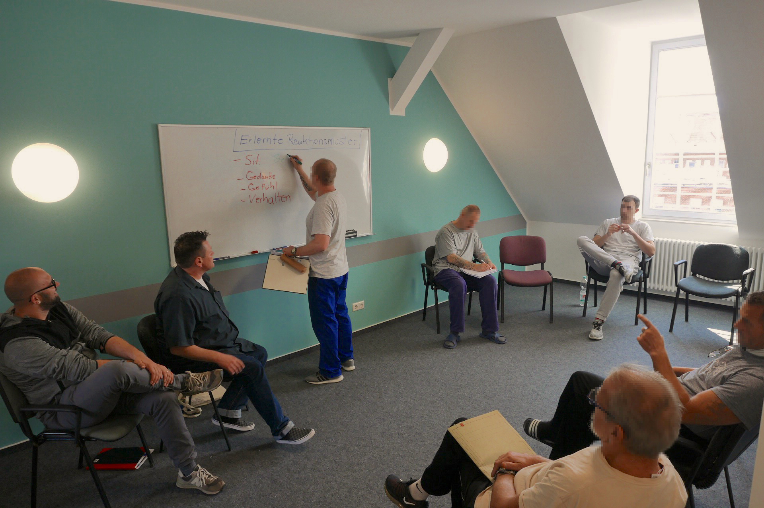

Slide 26
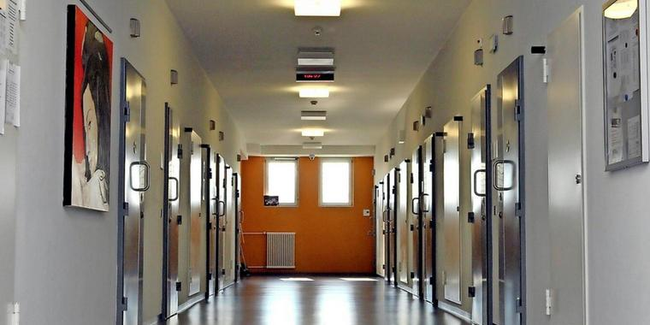
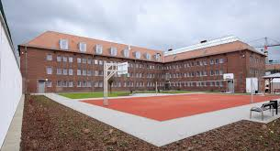

Slide 27
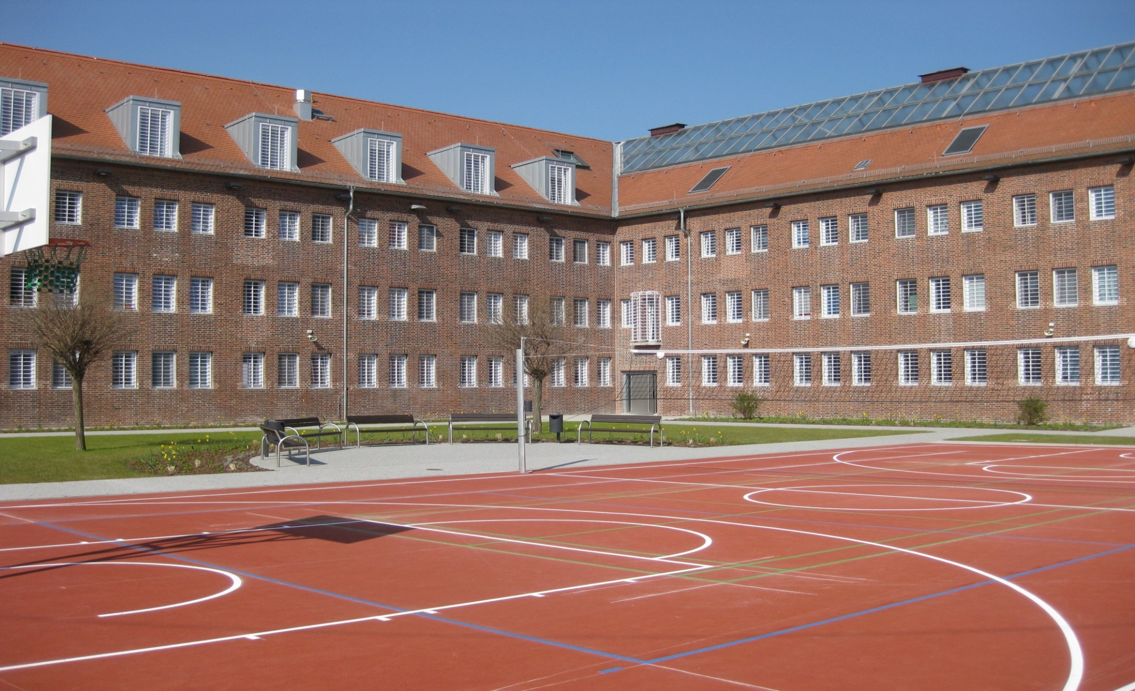

Slide 28
Základní postoj lektora
Respektující/uctivý postoj k pachateli/“klientovi“; empatie (za čin byl samozřejmě odsouzen, ale za činem je třeba vidět „člověka“)
Autentičnost lektora (‚Myslím to vážně?‘; ‚Co jsou moje hodnoty a cíle?‘; ‚Jaký je můj osobní podíl na terapeutickém procesu?‘ atd.)
Vyvarování se agresivní konfrontaci (ale ne empatické!)

Slide 29
Vlastnosti lektora
Empatie: Lektor s empatií pro účastníky je vnímán pozitivně, což podporuje ochotu účastníků akceptovat lektorovy rady. Protože chceme, aby účastníci dále rozvíjeli svou schopnost empatie, můžeme (!) působit jako vzor.
Srdečnost: Vstřícný a podporující lektor je účastníky zpravidla vnímán pozitivně, což podporuje jejich ochotu akceptovat lektorovy rady.
Umocňování: Náznaky změny klienta/probanda/pacienta/odsouzeného žádoucím směrem by měly být umocňovány povzbuzováním a pochvalami.
Jasnost: Účastníci by měli být podporováni v tom, aby sami identifikovali své problémy a hledali vlastní řešení, ale existují situace, kdy je nutná důslednost, rada, vedení nebo směrování.

Slide 30
Vlastnosti lektora
Flexibilita: Umožňuje lektorovi jednat se všemi účastníky odpovědně. Každý účastník má svůj individuální styl učení a osobní styl jednání, což lektor musí zohlednit. Navíc se účastník na každé sezení dostaví v jiné náladě, např. bude více či méně ochotný spolupracovat.

Slide 31
Ke skupinovému klimatu
Soudržnost a vyjadřovací schopnosti jsou dva nejdůležitější předpoklady skupinového klimatu s maximální účinností:
Soudržnost (koheze skupiny): Jsou-li podpora, kterou si účastníci poskytují navzájem, a výzvy, které si navzájem kladou, vyvážené, pak budou cíle terapie dosaženy.
Zde je třeba konstatovat, že se pohled na problematiku jedince obvykle „projasní“ díky ostatním členům skupiny.
Vyjadřovací schopnosti: Účinnost významně ovlivňuje, jak se každý jednotlivý účastník dokáže zapojit do všech diskuzí a dát jasně najevo své pocity.

Slide 32
Skupinové klima a moderování
Adekvátní moderování (heterogenních) skupin ze strany lektorů je rozhodující a současně náročné. Platí tyto principy:
Slovo mají dostat všichni.
Doba projevu jednotlivých účastníků se případně omezí (např. u vysoce motivovaných „ko-terapeutů“).
Vždy se dbá na dodržování skupinových pravidel (především vzájemný respekt; zaměření na „hovory mimo hlavní konverzaci“).
Jednotliví účastníci mohou být i vyloučeni (v případě hrubého porušení pravidel poškozujícího skupinu).

Slide 33
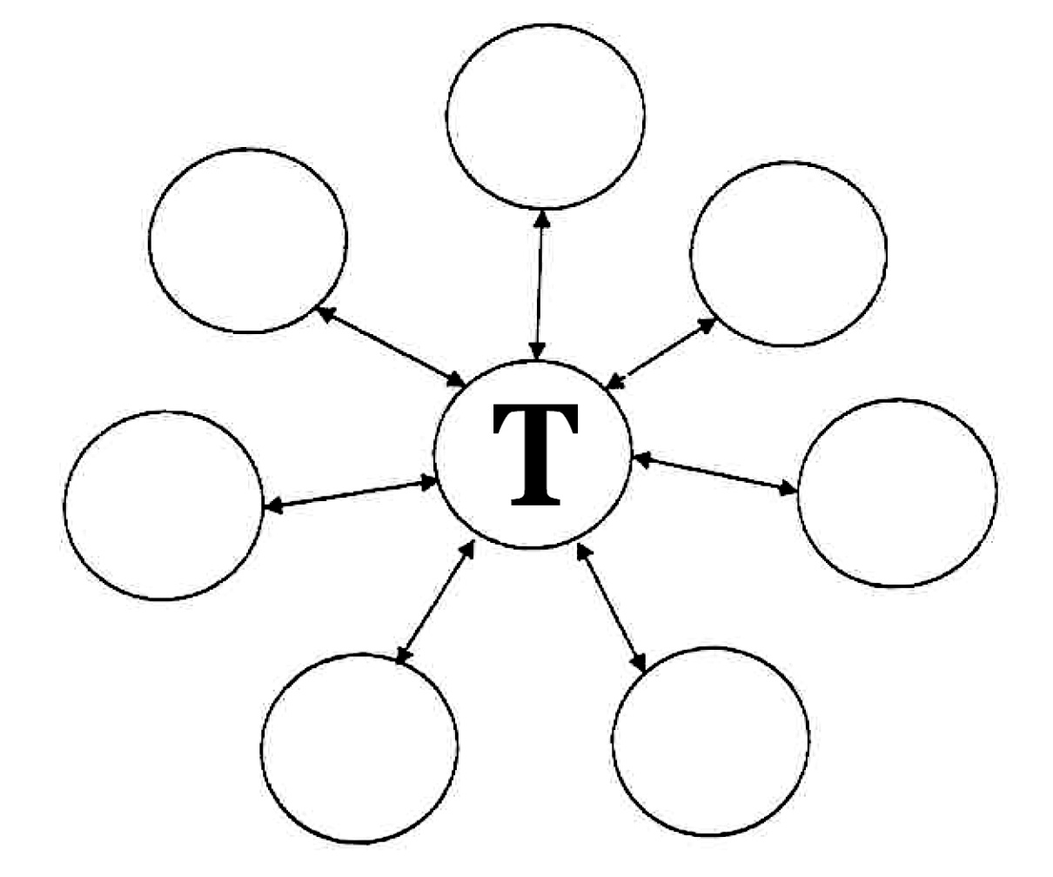
Moderování skupiny
„Paprsky kola“

Slide 34
Moderování skupiny
„Zaměření na skupinu“

Slide 35
Agenda
Pachatelé sexuálně motivovaných TČ vs. pachatelé násilných TČ
Rozdíly v programu / cíle programu sebeřízení
Vlastnosti programu sebeřízení
Terapeutický proces v programu sebeřízení
Základní postoj lektora
Skupinové klima
Moduly programu sebeřízení
Faktory účinnosti psychoterapie

Slide 36
Moduly programu sebeřízení

Slide 37
Moduly programu sebeřízení
Program sebeřízení obsahuje různé moduly (11 v programu pro pachatele sexuálně motivovaných TČ, resp. 12 v programu pro pachatele násilných TČ),
které lze rozdělit do tří oblastí:
Oblast I: Posílení součinnosti a vyjasnění problematiky
Oblast II: Změna kriminogenních faktorů
Oblast III: Lepší život a sebeřízení

Slide 38
Trvání modulů programu sebeřízení
I Posílení součinnosti a vyjasnění problematiky ca. 35 h (17,5 týdny) | II Změna kriminogenních faktorů ca. 59 h (29, týdny) | III Sebeřízení ca. 26 h (13 t.)

Slide 39
I Posílení součinnosti a vyjasnění problematiky
Úvod/sebeúcta: Motivace otevřít se
V programu pro pachatele násilných TČ: Posílení motivace (případně samostatně)
2. Osobní životní vzorce a životní cíle: Biografie; identifikace historických rizikových faktorů a životních cílů
3. Pozadí trestného činu: Identifikace proximálních rizikových faktorů; vypracování „modelu podmínek“

Slide 40
II Změna kriminogenních faktorů
4. Zlepšení strategií zvládání a emoční seberegulace: Sdílení různých základních postojů a představení odpovídajících jiných strategií s cílem dosáhnout
Zvládání agrese (pro pachatele násilných TČ): nácvik konstruktivního zacházení s hněvem/vztekem
5. Postoje a názory: Identifikují se postoje podporující delikty, resp. „kriminální myšlení“, kognitivní „zkreslení“, resp. příslušné „myšlenkové chyby“.
6. Vztahy: Psychoedukace; pozorují/hodnotí se dosavadní vztahy, podporují se snahy o vymezení.
7. Podpora empatie a změna perspektivy: Psaní „dopisů oběti“, příp. „horká židle“
Sexuální faktory (pro pachatele sexuálně motivovaných TČ): Psychoedukace; především také podpůrné rozhovory

Slide 41
III Lepší život a sebeřízení
9. Retrospektiva a rizikové faktory: Shrnutí dosud společně nabytých znalostí
10. Životní cíle a dobrý život: Formulace pozitivních cílů přiblížení podle modelu GLM
11. Plán sebeřízení: Životní cíle / potřeby se zasadí do kontextu s kriminogenními faktory a příslušnými adekvátními copingovými strategiemi

Slide 42
Agenda
Pachatelé sexuálně motivovaných TČ vs. pachatelé násilných TČ
Rozdíly v programu / cíle programu sebeřízení
Vlastnosti programu sebeřízení
Terapeutický proces v programu sebeřízení
Základní postoj lektora
Skupinové klima
Moduly programu sebeřízení
Faktory účinnosti psychoterapie

Slide 43
Faktory účinnosti psychoterapie

Slide 44
Faktory účinnosti psychoterapie
Therapeutische Beziehung
Problemaktualisierung
Ressourcenaktivierung
Problembewältigung
Motivationale Klärung
Notes:
Faktory účinnosti psychoterapie
Podle Klause Graweho
TERAPEUTICKÝ VZTAH – VYJASNĚNÍ MOTIVACE – AKTIVACE ZDROJŮ – AKTUALIZACE PROBLÉMŮ – ZVLÁDÁNÍ PROBLÉMŮ

Slide 45
Terapeutický vztah
Rozhodně nejdůležitější faktor účinnosti
Bez terapeutického vztahu („pozitivního pracovního svazku pro dosažení společných cílů“) není terapie možná.
Kvalita vztahu mezi lektorem a účastníkem („chemie“) významně přispívá k výsledku terapie.
Čím je lepší kvalita terapeutického vztahu (pracovního svazku), tím je úspěch terapie pravděpodobnější.

Slide 46
Aktualizace problémů
Princip přímé zkušenosti, tedy problémy, které se mají v rámci terapie změnit, se musí prožít „teď a tady“ v terapeutickém kontextu.
Rozhovory o prožívání a chování účastníků samy o sobě nestačí k iniciování změny (jsou ale nutné pro přípravu změny).
Rozhodující je „moment bezprostředního prožití“ konfliktů a problémů „teď a tady“ v terapii, ke kterému lze přistupovat různě: terapeutický přenos / protipřenos, hraní rolí, imaginační cvičení, expozice atd.

Slide 47
Aktualizace problémů

Slide 48
Aktivace zdrojů
Účastníka nezmění lektor – účastník za svou změnu odpovídá sám.
Musí se využít již existující zdroje účastníka.
Čeho všeho již odsouzený dosáhl? Co fungovalo?
Jaké má silné stránky a dovednosti? Z jakých zkušeností může čerpat? Co všechno už překonal?

Slide 49
Aktivace zdrojů
Notes:
ZDROJE
Vzpomínky – Postoje, humor – Dovednosti, schopnosti – Vize, cíle, nápady – Zájmy, koníčky – Relax, vzhled – Přátelé, sousedi, angažovanost – Partnerka, rodinní příslušníci – Terapeutický vztah – Ekonomická stabilita – Zdraví – Práce, volný čas, příroda

Slide 50
Zvládání problémů
Jedná se o konkrétní orientaci na jednání, resp. řešení konfliktů a problémů v rámci terapie.
Pomocí specifických terapeutických opatření a intervencí je účastník podporován v tom, aby v terapii získal pozitivní zkušenosti se zvládáním svých problémů.

Slide 51
Vyjasnění motivace
Postupy, kdy lektor podporuje účastníka v pochopení prožívání a chování ve vztahu ke svým nevědomým a vědomým cílům a potřebám.
GLM: Jaké cíle sleduje dotyčný při páchání trestných činů?
Důležitá je i přímá zkušenost v terapii („teď a tady“) – vnímání, myšlení, cítění a jednání, resp. nekonání v kontextu terapie

Slide 52
Děkuji vám za pozornost!
Ivan.Brcina@justizvollzug.brandenburg.de

